Slide 1





Slide 2





Rotació externa voluntària de pediatria rural per a metges residents: una novetat o una necessitat pel territori?
^{1,3}Sheila Iglesias, ³Joaquin Astete, ^{1,3}Tatiana Karina Valencia, ^{1,3}Óscar Rosell, ³Litzi Daniela Quiroga, ^{2,3}Silvia Lizette Reinosa, ^{3,4}Gloria Ruiz
¹CAP de la Seu d’urgell
²CAP d’Oliana i Consultori local Organyà i Coll de Nargó
³Fundació Sant Hospital (La Seu d’Urgell)
⁴Presidenta Cooperativa Pediatria dels Pirineus

Slide 3

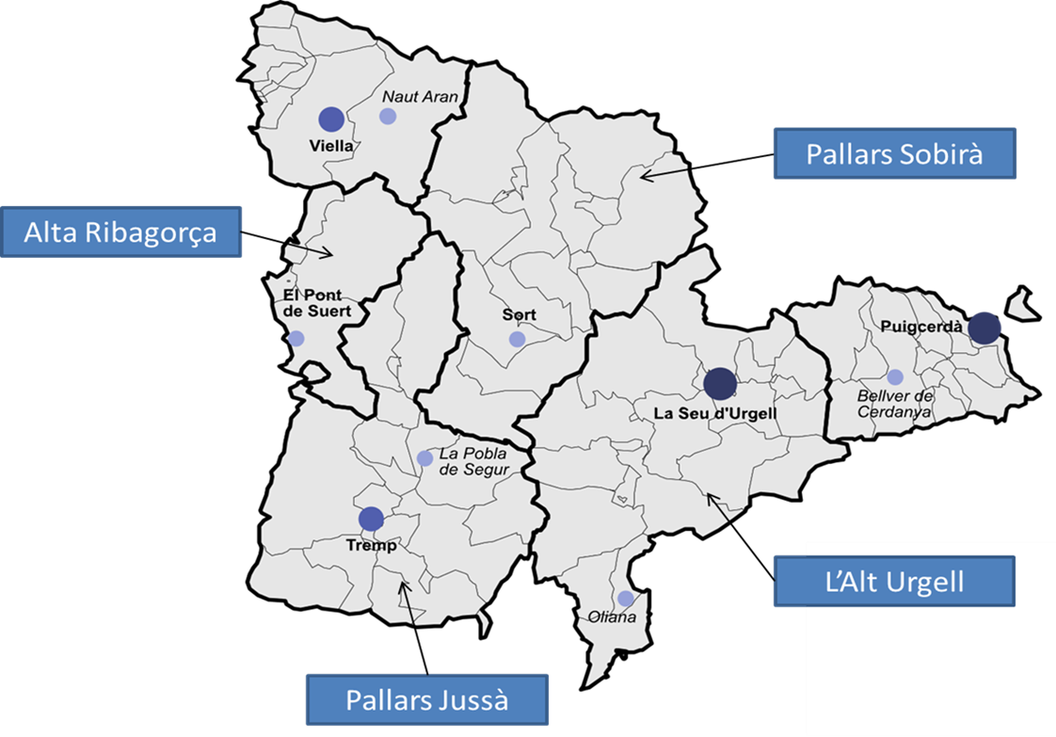



Pediatria dels Pirineus i Formació
Inici cooperativa 2009 (som una S.C.C.L.P).
Soci Hospital Sant Joan de Déu.
Cooperativa Pediatres, Ginecòlegs i des d’aquest any també llevadores.
Estudiants de medicina de la UdLL fa més de 10 anys.
Desde 2019 acollim residents de Pediatria (rotació voluntària R4) a l’Alt Urgell.

Slide 4
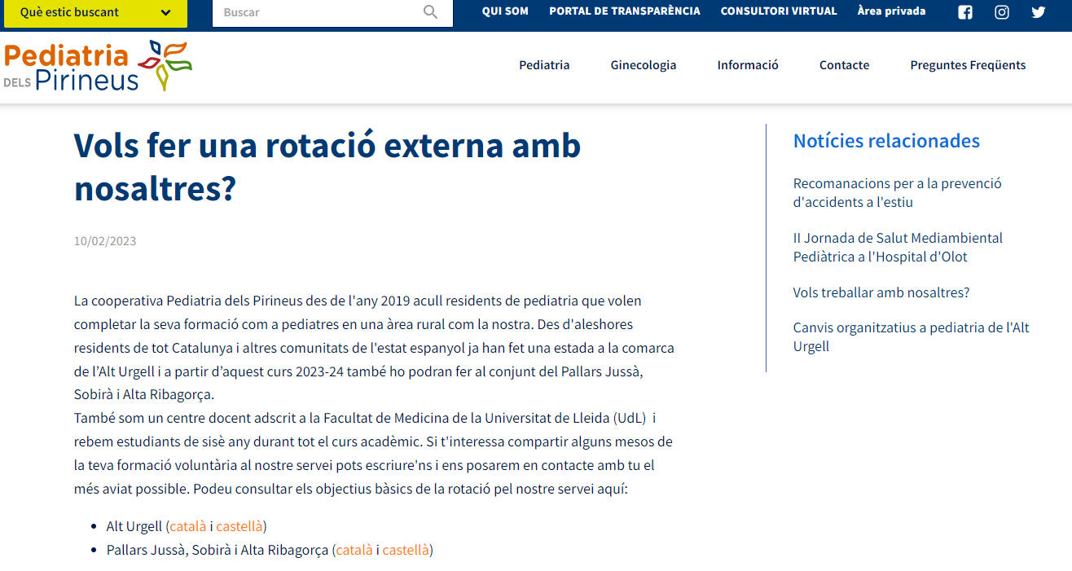
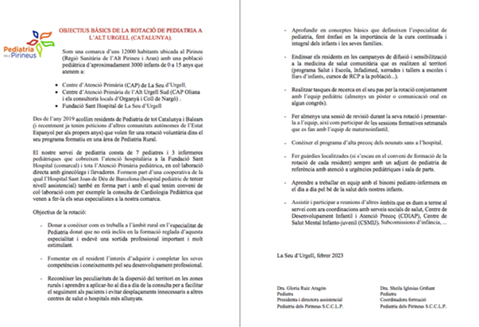
Objectius de la rotació
www.pediatriadelspirineus.org
ITINERARI FORMATIU (IF) DEL RESIDENT
ATENCIÓ PRIMÀRIA.
Hospitalització (hospital comarcal).
Reunions multidisciplinars.
Salut i escola.
EFE Pirineus.
Xerrades pediatria comunitària.
Cursos.
Consulta de cardiologia pediàtrica.
....
Un resident per rotació

Slide 5
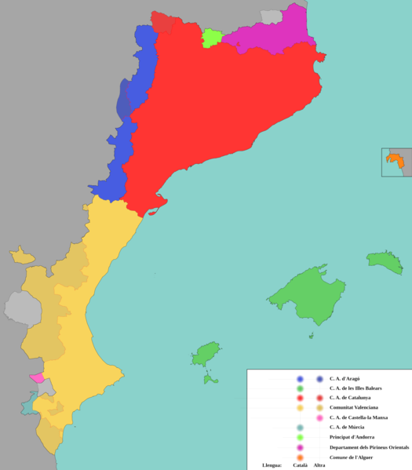
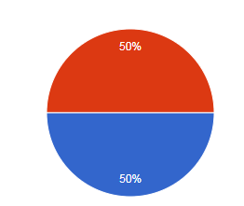
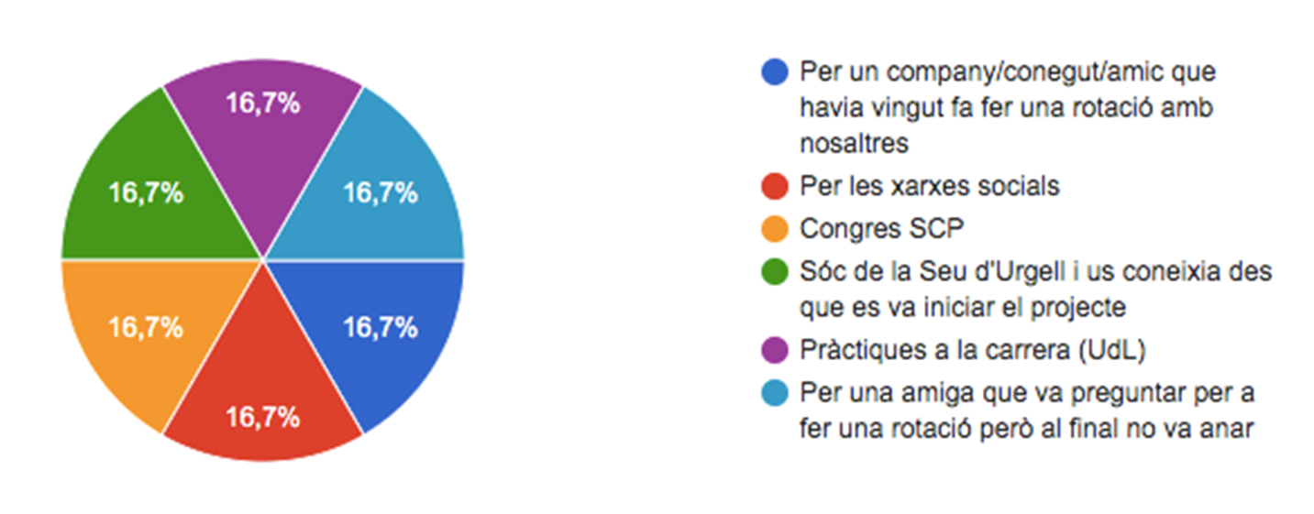
Característiques dels residents
TOTAL: 6 residents
100% noies i R4
Procedència
Son Espases (Mallorca)
Hospital Vall d’Hebron (Barcelona)
Hospital Germans Trias I Pujol (Badalona)
Hospital del Mar (Barcelona)
Hospital Joan XXIII(Tarragona)
Hospital de Comarcal Francesc de Borja (Gandia)
Durada de la rotació
1 mes
2 mesos
La puntuació mitjana de satisfacció de la rotació va ser de 9’5 punts sobre 10.
El 50% van presentar un treball científic en un congrés.
De les 3 residents que en acabar es van quedar a Atenció Primària 2 ho fan en un àmbit rural.

Slide 6
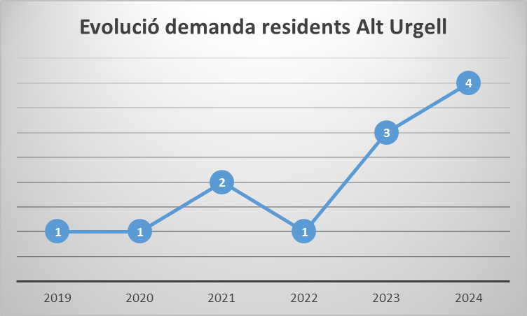
Futur de la rotació de pediatria rural
Ampliem oferta al Pallars Jussà, Sobirà i Alta Ribagorça
  Tenim tres peticions (Vitòria i Barcelona).
TOT el curs 2023-24 ple a l’Alt Urgell
  Hospital de Basurto (Bilbao).
  Hospital Universitari de Donostia (San Sebastián).
  Hospital Clínic de València.
  Hospital Vall d’Hebron (Barcelona).
  Hospital Universitari de Málaga.
Curs 2024-25 : 3 sol·licituds.

Slide 7
Conclusions
Futur complicat pediatria rural:
  Donar a conèixer entre els Residents rotacions àrees rurals.
  Estendre aquest tipus de rotació a altres comarques.
  Captar possibles residents a àrees rurals quan acabin.
Ajuda a integrar i completar la formació en l’àmbit de l’Atenció Primària (al seu IF és només de 3 mesos).
Reconèixer i posar en vàlua com es treballa en hospitals “petits” i allunyats d’hospitals de 3r nivell.
Notes:
En el context actual (recanvi generacional i manca facultatius a àrees rurals) creiem que caldria
Tutors de residents

Slide 8
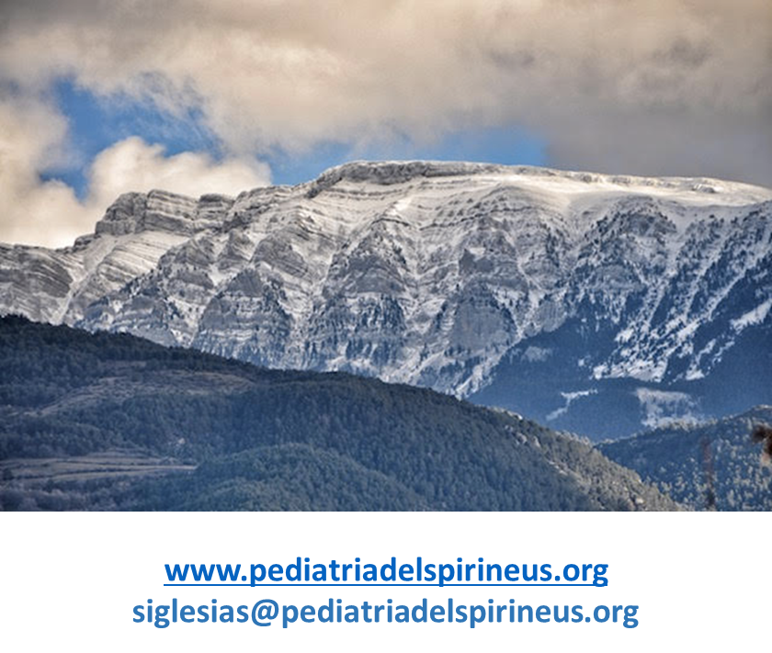
Moltes gràcies!

